Slide 1
7326527 차량제어전략개발팀 이창준
차량 종방향 제어 개인과제

Slide 2
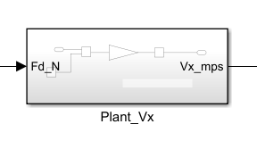
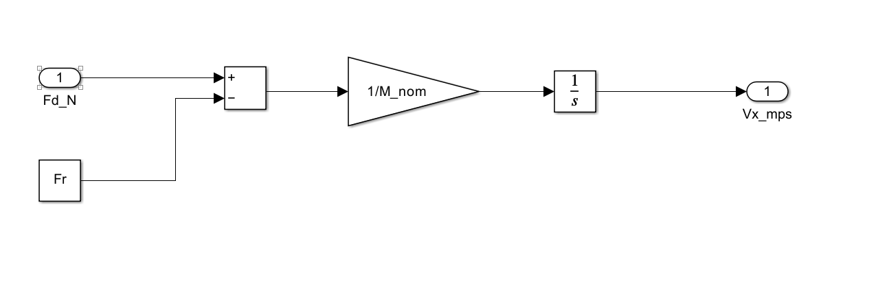
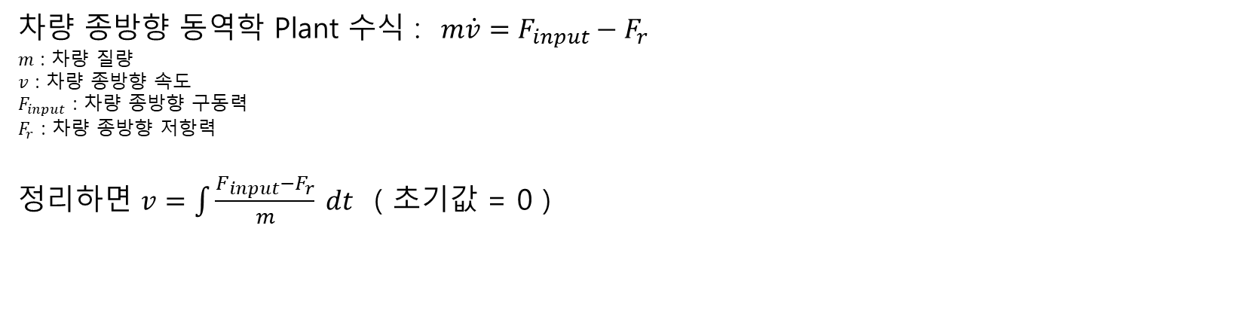
차량 종방향 동역학 Plant 수식
차량 종방향 동역학 Plant 수식 : $m\dot{v}=F_{input}−F_{r}$
$m$ : 차량 질량
$v$ : 차량 종방향 속도
$F_{input}$ : 차량 종방향 구동력
$F_{r}$ : 차량 종방향 저항력
정리하면 $v=\int{\frac{F_{input}−F_{r}}{m} dt}$ ( 초기값 = 0 )

Slide 3
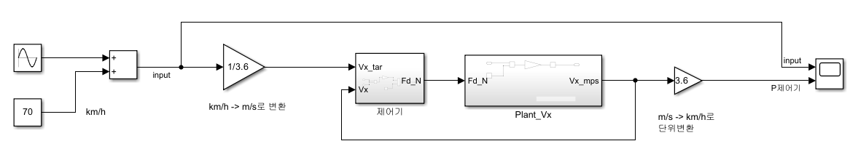
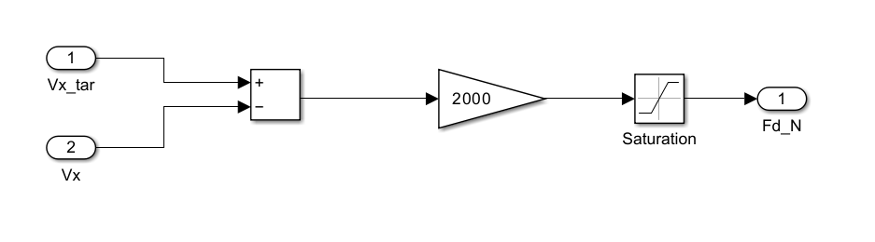
제어기 Simulink 다이어그램
기본 P 제어기

Slide 4
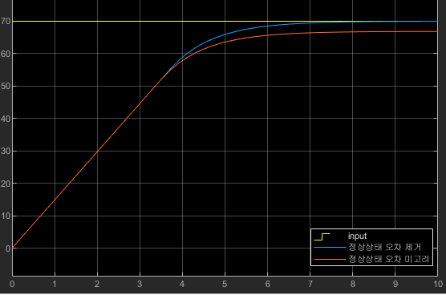
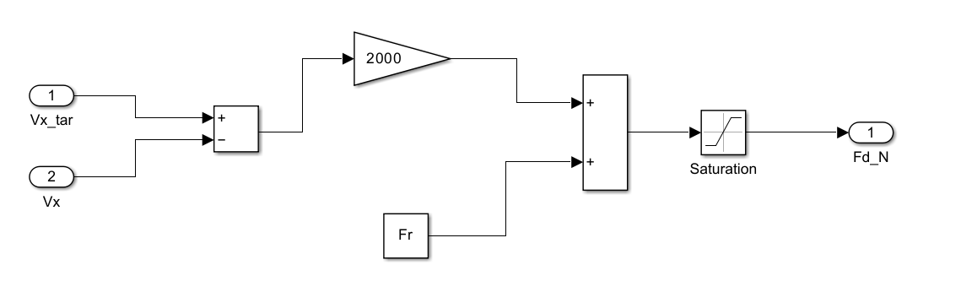
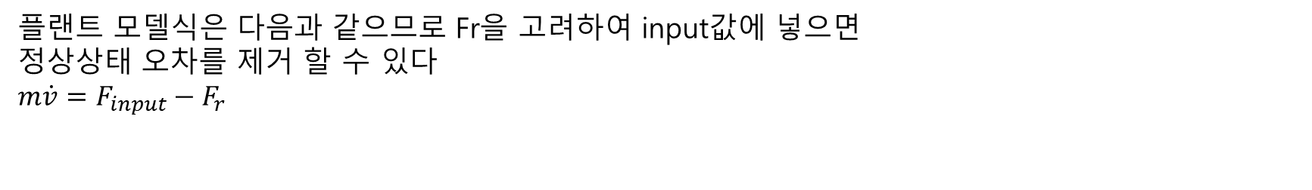
정상상태 오차 고려 1
제어기
플랜트 모델식은 다음과 같으므로 Fr을 고려하여 input값에 넣으면
정상상태 오차를 제거 할 수 있다
$$m\dot{v}=F_{input}−F_{r}$$

Slide 5
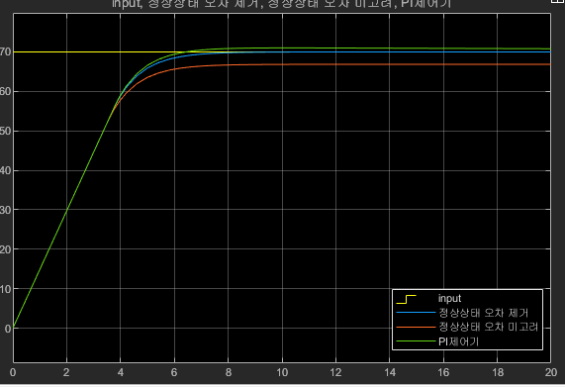
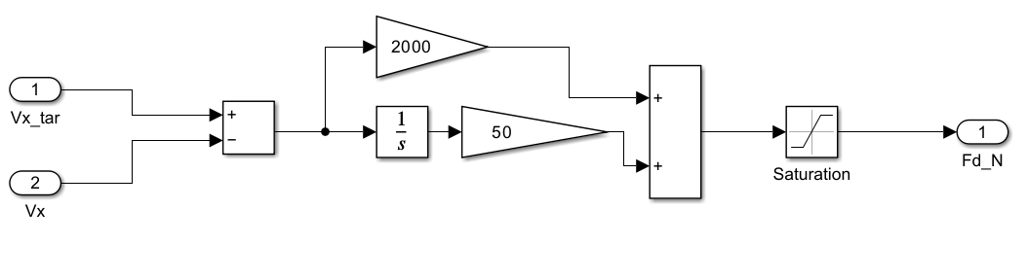
정상상태 오차 고려 2
제어기
적분기 추가
다른 방법으로 I 제어기 를 추가하면
정상상태 오차를 줄일 수 있지만 overshoot 이 발생할 수 있다

Slide 6
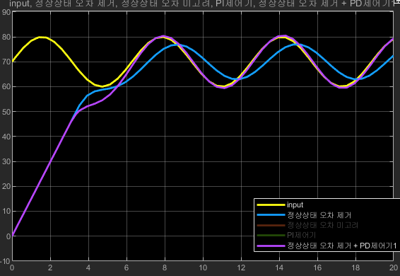
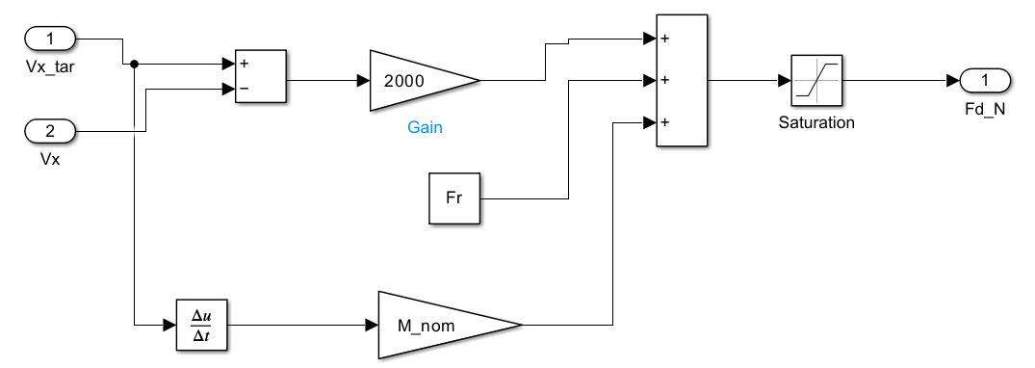
PD 제어기 1
제어기
D제어 추가
파란색 값은 정상상태 오차 제거한 P제어기
보라색 : 정상상태 오차 제거한 P 제어기 + D 제어기
타겟 값이 빨리 변하는 sinusoidal input 상황에서도 대응하기 위한 설계를 위해
타겟 값의 시간에 대한 미분값을 더해준다

Slide 7
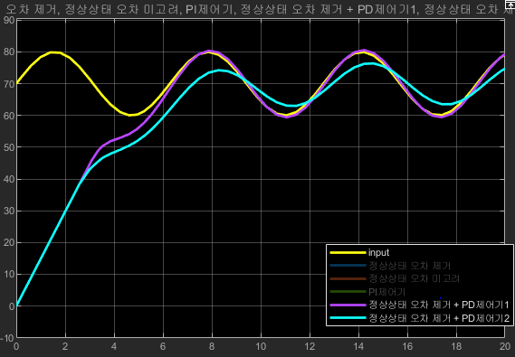
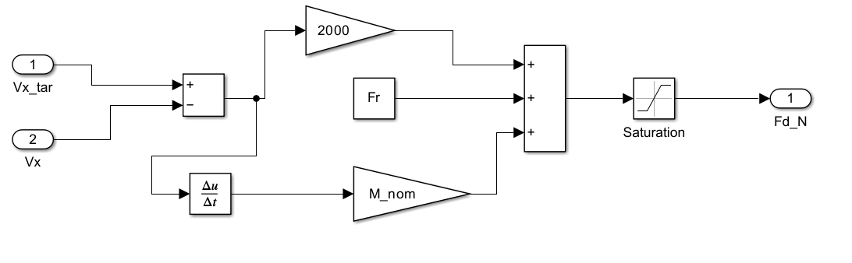
PD 제어기 2
제어기
D제어 추가 1
보라색 그래프 : 이전 페이지에서 target 값에 대한 D제어기
하늘색 : P제어기 + 현재값과 target 값의 오차에 대한 D제어기
미분 branch 위치에 따라 response가 차이남
D제어 추가 2

Slide 8
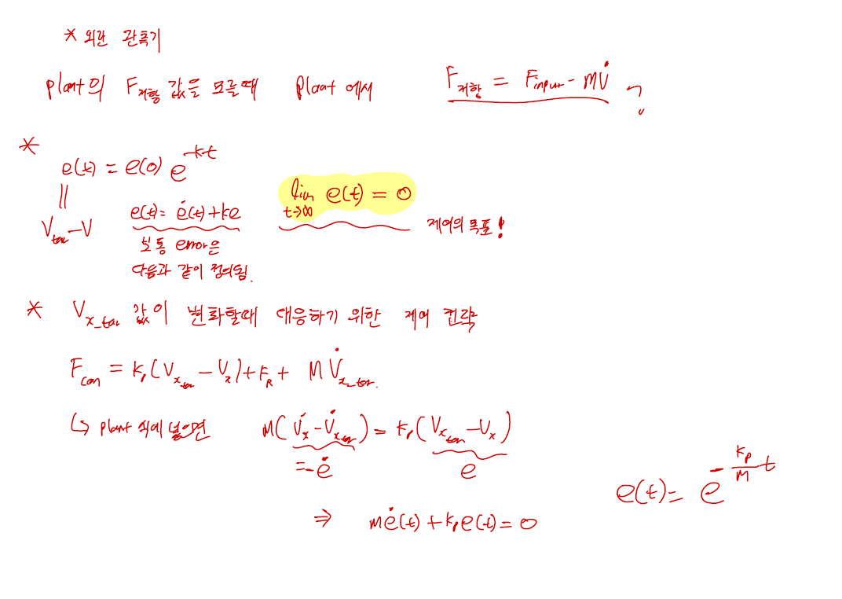
PD 제어 + 외란 관측기

Slide 9
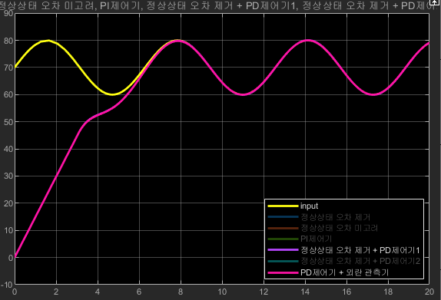
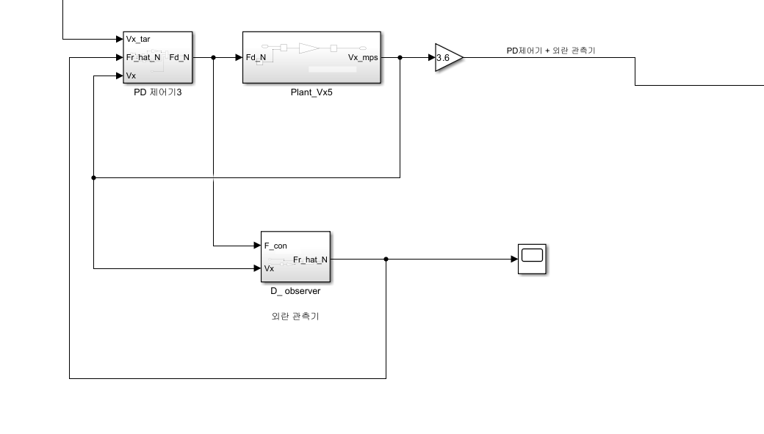
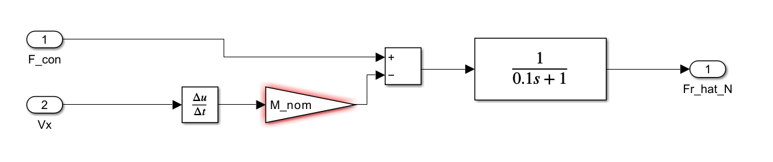
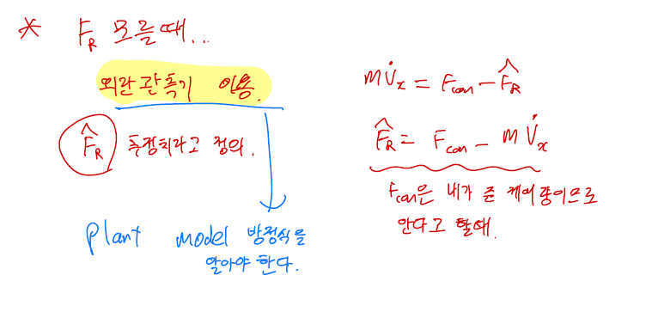

PD 제어 + 외란 관측기
Input
Output
외란 관측기 추가
Plant 모델($m\dot{v}=F_{input}−F_{r}$ )에서 $F_{r}$ 값은 현실적으로 알기 어렵기 때문에
외란 관측기를 추가하여 오차를 줄일 수 있다.

Slide 10
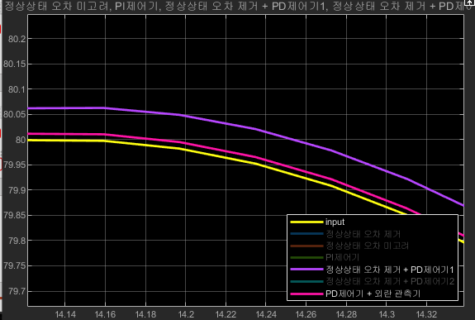
PD 제어 + 외란 관측기
확대해보면 외란 관측기를 넣은 제어기의 성능이 저항값을 상수로 대입한 제어기보다 성능이 우수했다

